Slide 1


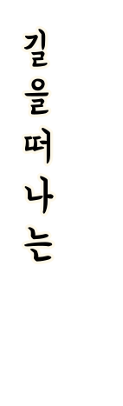

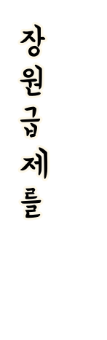

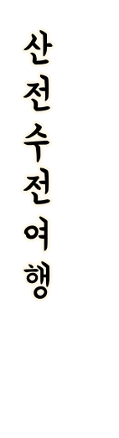
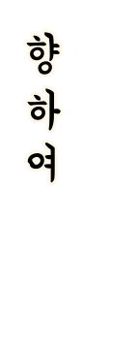
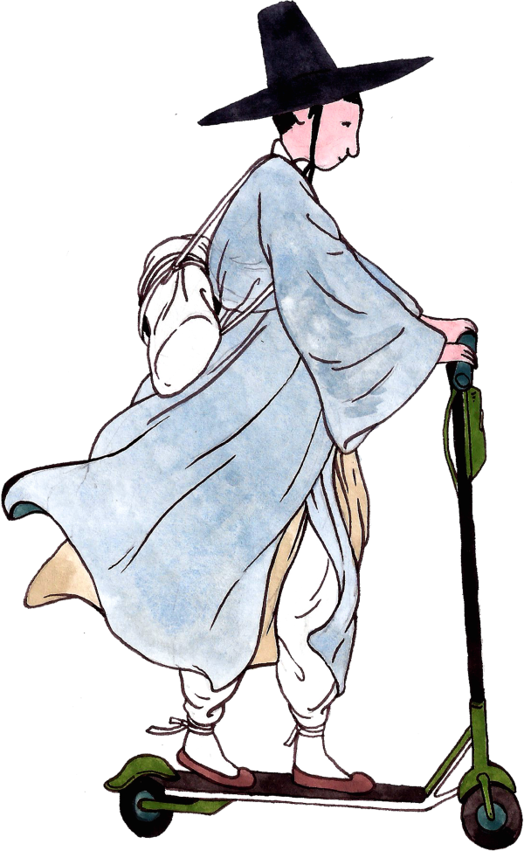

유생의질주
이거야~
이게 급제야~
강태현과
아이들

Slide 2


프로젝트 및 팀원소개
와이어 프레임
목차
핵심기능
시연영상
트러블 슈팅

Slide 3
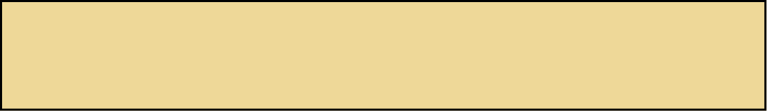
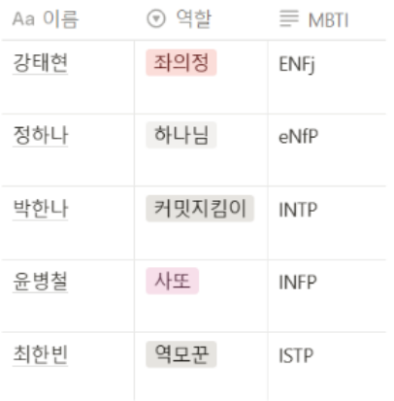

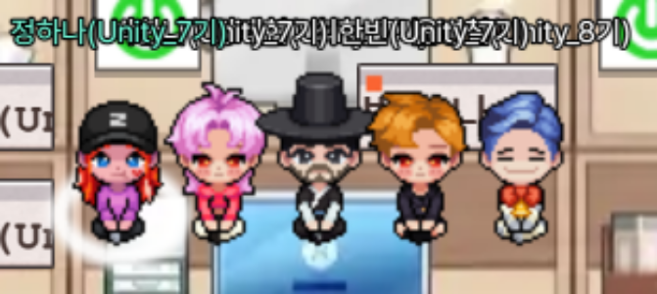

1. 프로젝트 소개 및 팀원 소개
유생의질주
장원 급제를 목표로 과거 시험을 보러 가는
"유생"이라는 컨셉

Slide 4
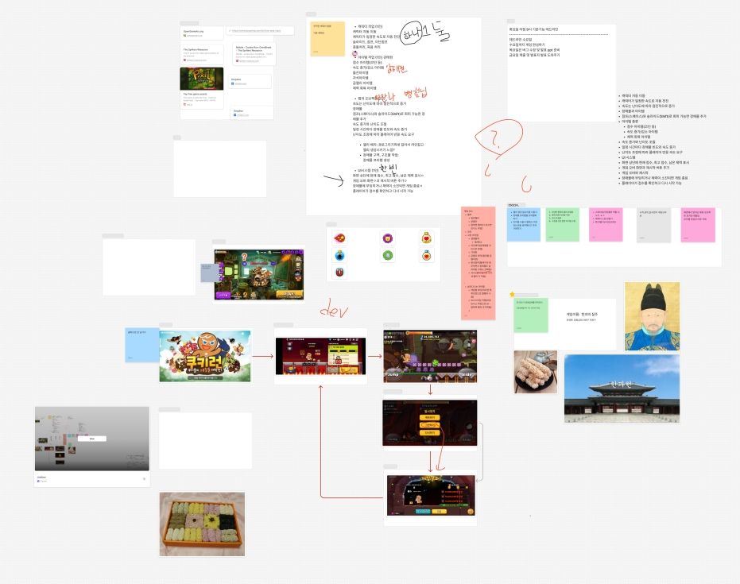
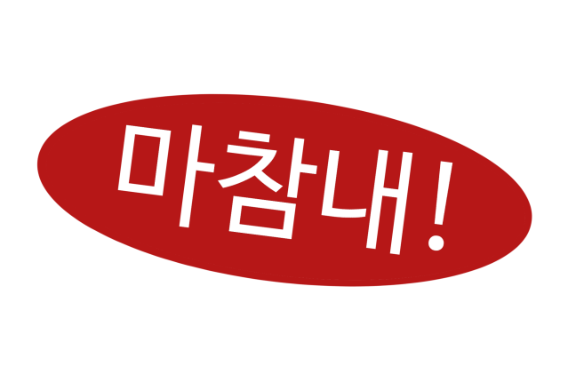
2. 와이어 프레임

Slide 5
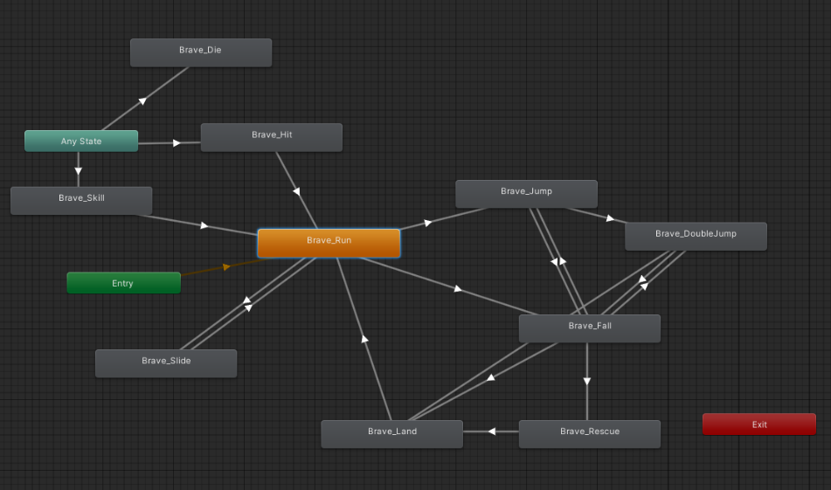
3.1. 핵심기능 - 캐릭터 컨트롤러
점프, 슬라이드, 피격, 구조, 스킬 등의
애니메이션 상태 자동 변경
캐릭터 기본 동작
체력 감소 시 이벤트(OnTakeDamage)를 활용해 UI 자동 업데이트
낙사 방지
스킬 - OX퀴즈

Slide 6
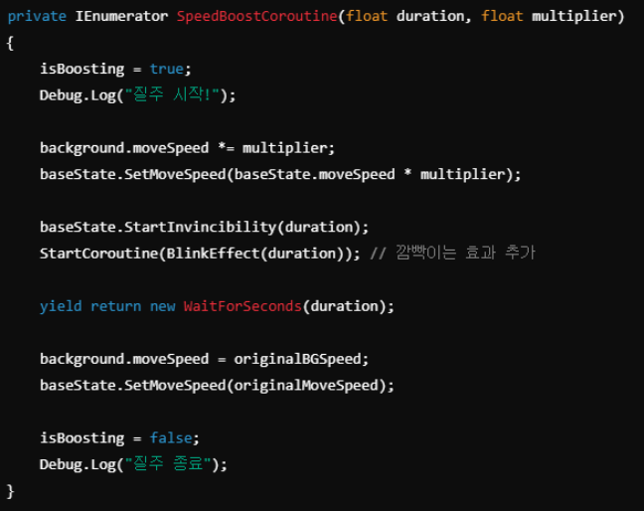
3.2. 핵심기능 - 아이템
baseState 클래스에 있는 "무적 기능"을 잠초하여 PlayerGalloping 클래스(질주 아이템)에
적용시킴
background = FindObjectOfType<BackGroundController>();
백그라운드컨트롤에서 moveSpeed 컴포넌트를 참조해서 작성
아이템을 사용하면 일정 시간동안
백그라운드가 이동하는 속도가 x2배가 됨

Slide 7
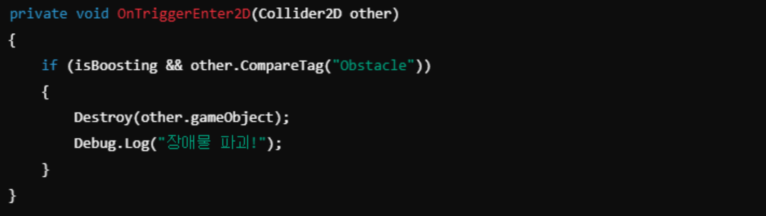
3.2. 핵심기능 - 아이템
질주 기능의 활성화 및 종료,
무적 상태 적용,
장애물 파괴

Slide 8
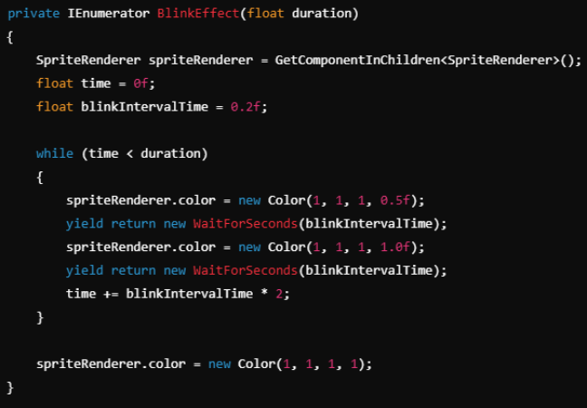
3.2. 핵심기능 - 아이템
무적인 상태에서 spriteRenderer 컬러의 투명도를
0.5 변경후 new Color(1, 1, 1, 1) 원래 색상으로 재 변경

Slide 9
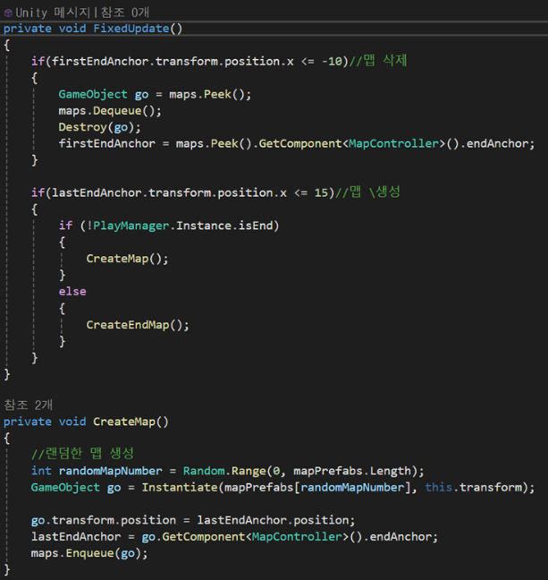
3.3. 핵심기능 - 맵 생성
퍼스트엔드앵커는 큐에 앞에 저장된 맵의 엔드앵커이다.
퍼스트엔드앵커의 x좌표가 -10보다 작아지면 맵을 삭제한다.
라스트엔드앵커는 가장최근에 생성된 맵의 엔드앵커이다.(큐에 맨뒤에 위치)
라스트엔드앵커의 x좌표가 15보다 작아지면 맵을 생성한다.
라스트엔드앵커의 위치에 새로운 맵을 생성한다.

Slide 10
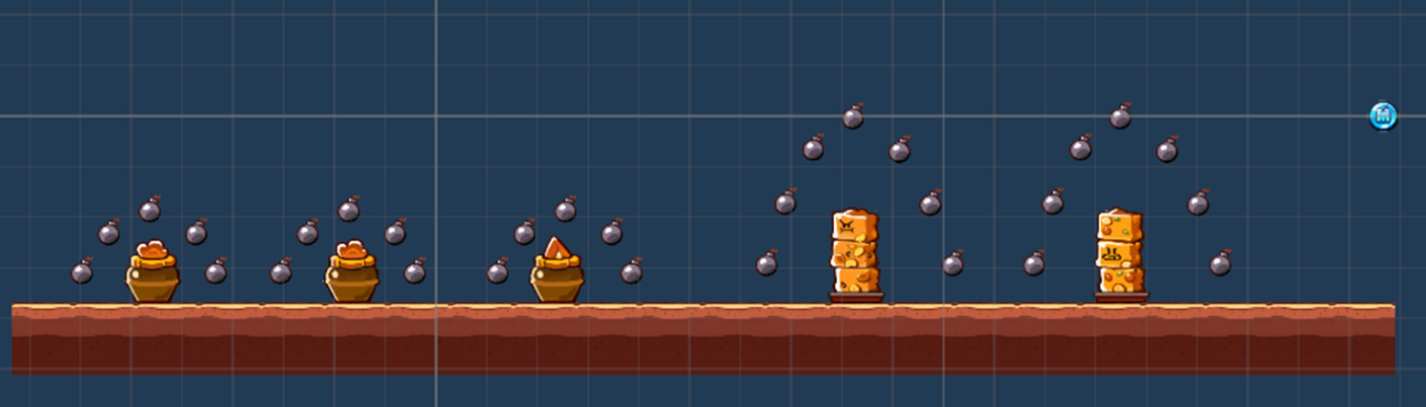
3.3. 핵심기능 - 맵 생성
땅, 플랫폼, 장애물, 아이템, 피벗, 엔드 앵커로 구성

Slide 11
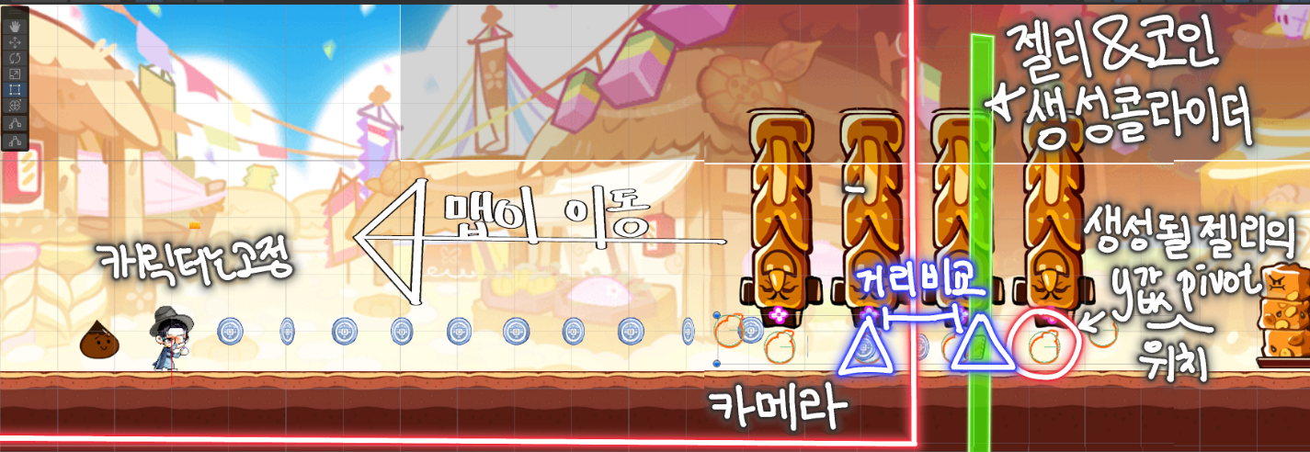
3.4. 핵심기능 - 젤리 생성

Slide 12

시연영상

Slide 13
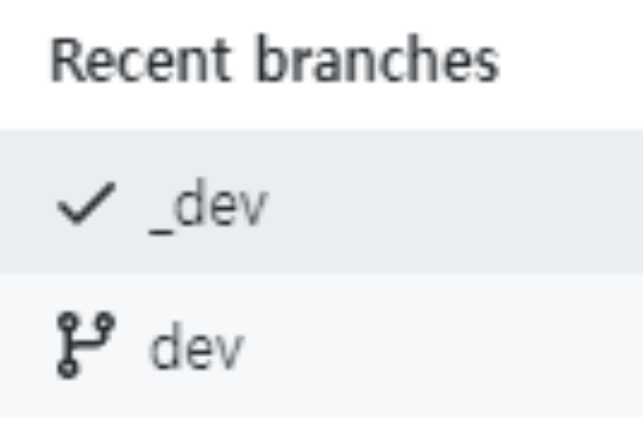

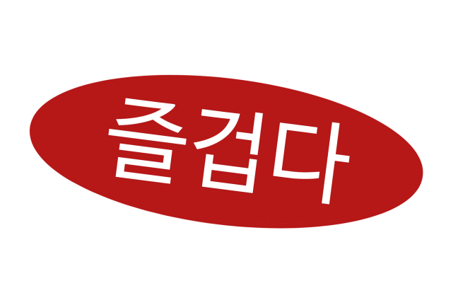
트러블 슈팅
왜 우리조는 dev가 2개인가?
dev는 뭐고 _dev는 뭔데?
키워드

Slide 14
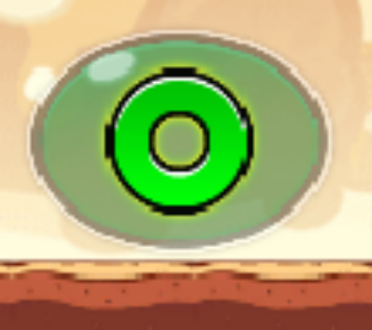
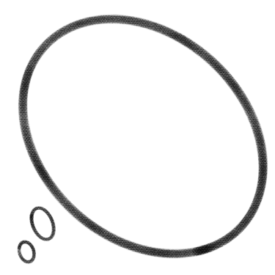
트러블 슈팅
버튼에 아무것도 안달려있는데 왜 눌려요?
네? 네비게이션이 뭔데요
히히 클릭 한 번
하면 스페이스로
눌려야지 >.<

Slide 15
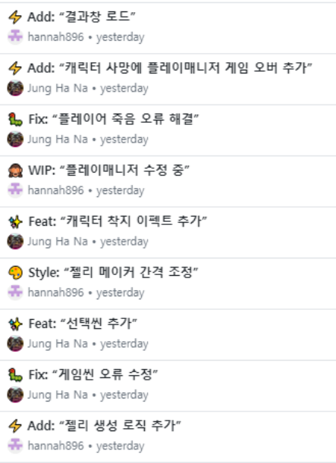

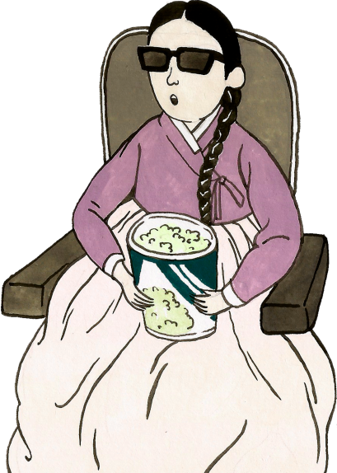
마지막으로...
자랑하고 싶다
우리 깃을 보라
예쁘다
키워드

Slide 16


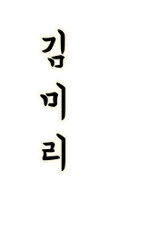
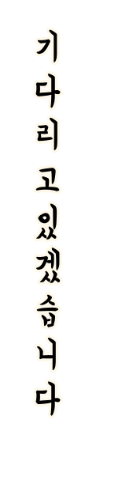

감사합니다
알바
왕

